Slide 1



IT Education
Academy
Введение в .NET Core
WWW.ITEA.UA

Slide 2


www.itea.ua
Руслан Антошкин
Инструктор IT Education Academy
.NET разработчик в Ciklum/Zerto
Работаю с виртуализацией, системами Disaster recovery.
Занимался Desktop приложениями, T-SQL
КОНТАКТНЫЕ ДАННЫЕ
ua.linkedin.com/in/ra-antoshkin
telegram: @rusyaOne

Slide 3
План занятия
www.itea.ua
Что такое .NET Core?
Преимущества .NET Core
Виды проектов .NET Core
Создание проекта и рассмотрение базовых классов

Slide 4
Что такое .NET Core?
www.itea.ua
.NET Core – это кроссплатформенный, высокопроизводительный, opensource фреймворк для разработки современных, облачных и веб-приложений.
Также .NET Core является своеобразной “еволюцией” .Net Framework`a.

Slide 5
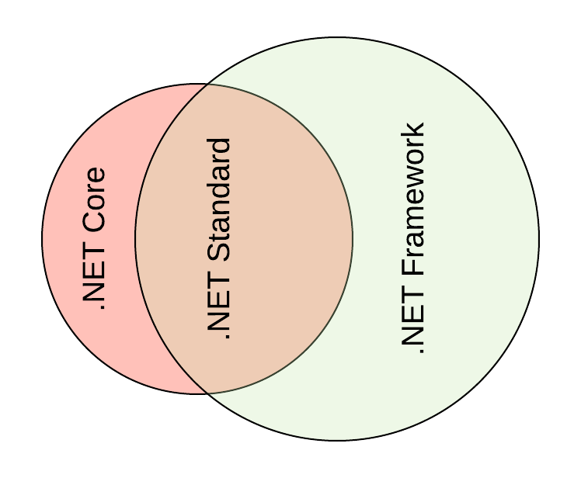
.NET Standard
www.itea.ua
.NET Standard это формальная спецификация функционала .NET, которая должна быть доступна во всех реализациях .NET.
.NET Standard введен для того чтоб внести постоянство в разнообразные екосистемы .NET

Slide 6
Преимущества .NET Core
www.itea.ua
.NET Core, в отличии от .NET Framework, позволяет разрабатывать кроссплатформенные приложение
1
Следуя современным трендам, .NET Core - это OpenSource проект (80% кода .NET Core написано НЕ разработчиками Microsoft), что позволяет вносить в него много популярных идей.
2
.NET Core более новая платформа, которая все еще разрабатывается. В то время как последняя версия .NET Framework уже вышла.
3
Notes:
Создаем проект с пустым шаблоном, просматриваем основные файлы.

Slide 7
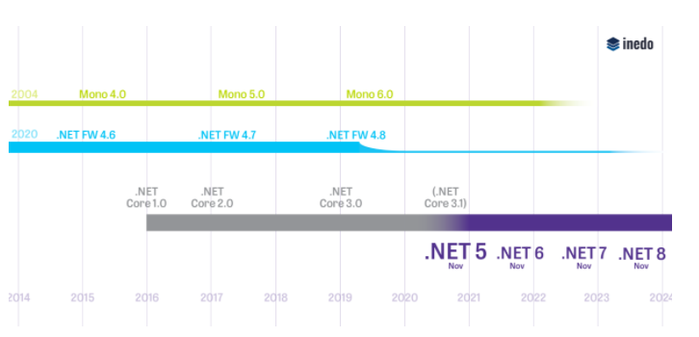
.NET 5
www.itea.ua

Slide 8
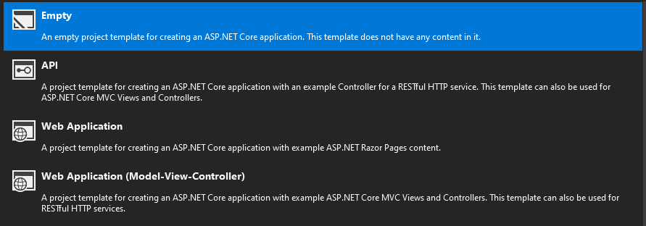
Типы проектов .NET Core
www.itea.ua
Notes:
Открываем Visual Studio и смотрим воотчию на эти типы проектов. Cоздаем Empty project. Запускаем, чтоб посмотреть как работает.

Slide 9
Program.cs
www.itea.ua
Запуск веб приложения .NET Core начинается с метода Main
1
Из метода Main происходит запуск метода CreateWebHostBuilder, который соответвенно создает хост для развертывания веб приложения
2
При создании хоста используется конфигурация из класса Startup
3
Notes:
Сразу же переходим в код и рассматриваем класс там, а это будет как короткое напоминание.

Slide 10
Startup.cs
www.itea.ua
В шаблоне Empty project класс Startup.cs содержит два метода ConfigureServices и Configure
1
В методе ConfigureServices описывается конфигурация сервисов используемых веб приложением.
2
В метода Configure описывается цепь обработки веб запросов
3
Notes:
На этот слайд скорее всего и не посмотрим, все рассматриваем в коде. Это как памятка.

Slide 11
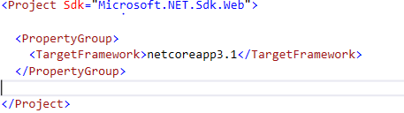
Файл проекта .NET Core
www.itea.ua
Также как и в проектах .NET Framework в веб приложении .NET Core есть файл проекта .csproj
В отличии от .NET Framework, в .NET Core .csproj файл стал намного лаконичнее. Теперь в нем не записаны ссылкы на все все файлы проекта. Вместо этого считается что все файлы, находящиеся в папке проекта принадлежат ему
Notes:
Переходим в проект и смотрим файл проекта

Slide 12
Packages и Metapackages
www.itea.ua
В отличии от .NET Framework, в .NET Core все стандартные библиотеки (например System.Runtime) представлены в виде NuGet пакетов
Для того чтоб было легче управлять большим количеством библиотек и чтоб не приходилось каждый раз включать набор стандартных библиотек Microsoft ввела понятие Metapackage
Metapackage – это набор пакетов, которые обьеденены общим смыслом
Notes:
Переходим в проект и рассматриваем стандартные метапакеты

Slide 13
Файлы настроек .NET Core
www.itea.ua
Два основных файла настройки в веб приложении .NET Core это launchSettings.json и appsettings.json.
Файл launchSettings.json, как и говорит его название, содержит настройки запуска приложения, такие как URL приложение, переменные среды и т.д.
Файл appsetting.json используется как своеобразное “хранилище” в котором мы можем хранить статическую информацию, например строку подключения к базе данных.
Notes:
Переходим в проект и смотрим файлы настроек

